Slide 1

ĐẠI HỌC ĐÀ NẴNG
TRƯỜNG ĐẠI HỌC BÁCH KHOA
KHOA ĐIỆN TỬ VIỄN THÔNG
Môn học: Lập trình đa nền tảng
GVHD: TS. Nguyễn Duy Nhật Viễn
Đề tài: SharedPreferences trong Flutter
Lưu trữ dữ liệu đơn giản
Nhóm: Ân_Danh

Slide 2
ĐẠI HỌC ĐÀ NẴNG
TRƯỜNG ĐẠI HỌC BÁCH KHOA
Đề tài: SharedPreferences trong Flutter
Lưu trữ dữ liệu đơn giản
Nhóm: Ân_Danh
Bảng phân công công việc
TTTT | Họ và tên | Nội dung | Tỷ lệ đóng góp
10 | Nguyễn Hồng Ân | Viết demo app, làm slide thuyết trình, viết báo cáo, đưa nội dung lên Github | 50%
13 | Phan Văn Danh | Tìm nguồn tham khảo, viết báo cáo, làm slide thuyết trình, viết demo app | 50%

Slide 3
ĐẠI HỌC ĐÀ NẴNG
TRƯỜNG ĐẠI HỌC BÁCH KHOA
Đề tài: SharedPreferences trong Flutter
Lưu trữ dữ liệu đơn giản
Nội dung:
1. Giới thiệu, giải thích hoạt động
3.Các phương thức phương lưu trử phổ biến khác trong Flutter
2. Trình bày về app demo
4. Xử lý lỗi và best practices

Slide 4
ĐẠI HỌC ĐÀ NẴNG
TRƯỜNG ĐẠI HỌC BÁCH KHOA
1. Giới thiệu, giải thích hoạt động

Slide 5
ĐẠI HỌC ĐÀ NẴNG
TRƯỜNG ĐẠI HỌC BÁCH KHOA
1. Giới thiệu, giải thích hoạt động
Dữ liệu cục bộ
Dữ liệu được lưu trữ trực tiếp trên thiết bị người dùng
Chức năng:
Giúp ứng dụng hoạt động ngoại tuyến
Ứng dụng hoạt động nhanh hơn
Lưu trữ các thiết lập hay dữ liệu cá nhân, cache tạm thời như chế độ sáng/tối của ứng dụng, tài khoản,…

Slide 6
ĐẠI HỌC ĐÀ NẴNG
TRƯỜNG ĐẠI HỌC BÁCH KHOA
1. Giới thiệu, giải thích hoạt động
SharedPreferences
Lưu trữ dữ liệu cục bộ, hoạt động như 1 file cấu hình hoặc registry lưu dưới dạng key-value
Cho phép lưu:
Trạng thái đăng nhập
Chủ đề sáng tối
Tên người dung, ngôn ngữ, cỡ chữ,…
Không phù hợp nếu cần lưu dữ liệu lớn hoặc có cấu trúc phức tạp
Loại dữ liệu hỗ trợ: int, double, bool, String và List<String>
Hỗ trợ các nền tảng: Android, iOS, Linux, macOS, Web, Windows

Slide 7
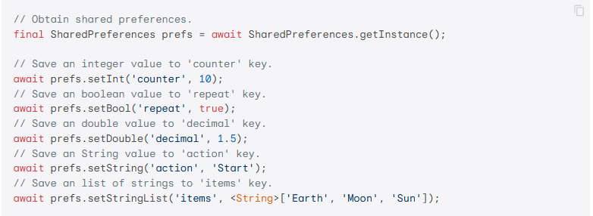
ĐẠI HỌC ĐÀ NẴNG
TRƯỜNG ĐẠI HỌC BÁCH KHOA
1. Giới thiệu, giải thích hoạt động
SharedPreferences
Cách sử dụng:
SharedPreferences (truyền thống)
Ghi dữ liệu

Slide 8
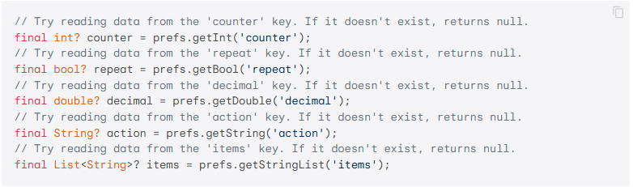
ĐẠI HỌC ĐÀ NẴNG
TRƯỜNG ĐẠI HỌC BÁCH KHOA
1. Giới thiệu, giải thích hoạt động
SharedPreferences
Cách sử dụng:
SharedPreferences (truyền thống)
Đọc dữ liệu

Slide 9

ĐẠI HỌC ĐÀ NẴNG
TRƯỜNG ĐẠI HỌC BÁCH KHOA
1. Giới thiệu, giải thích hoạt động
SharedPreferences
Cách sử dụng:
SharedPreferences (truyền thống)
Xoá mục

Slide 10
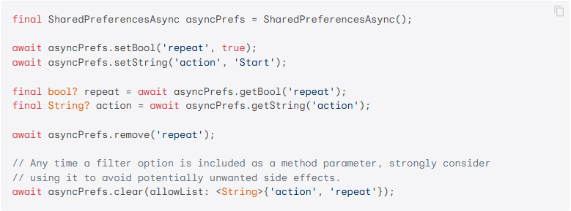
ĐẠI HỌC ĐÀ NẴNG
TRƯỜNG ĐẠI HỌC BÁCH KHOA
1. Giới thiệu, giải thích hoạt động
SharedPreferences
Cách sử dụng:
SharedPreferencesAsync

Slide 11
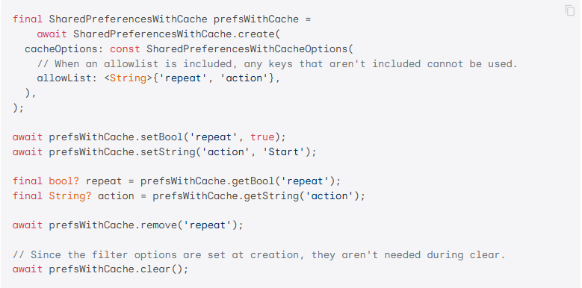
ĐẠI HỌC ĐÀ NẴNG
TRƯỜNG ĐẠI HỌC BÁCH KHOA
1. Giới thiệu, giải thích hoạt động
SharedPreferences
Cách sử dụng:
SharedPreferencesWithCache

Slide 12
ĐẠI HỌC ĐÀ NẴNG
TRƯỜNG ĐẠI HỌC BÁCH KHOA
1. Giới thiệu, giải thích hoạt động
SharedPreferences
Nguyên lý hoạt động:
Trên Android: Flutter gọi xuống API gốc của android cũng tên là SharedPreferences. Android sẽ lưu dữ liệu trong 1 file XML nằm trong thư mục:
/data/data/<package_name>/shared_prefs/
Khi app đọc dữ liệu:
Flutter gọi xuống native để lấy giá trị tương ứng từ file/XML.
Dữ liệu được lưu tạm thời trong RAM để truy cập nhanh hơn (không cần đọc file mỗi lần).
Khi app ghi dữ liệu, dữ liệu được lưu vào cahe, sau đó native layer ghi lại file XML trong nền.

Slide 13
ĐẠI HỌC ĐÀ NẴNG
TRƯỜNG ĐẠI HỌC BÁCH KHOA
1. Giới thiệu, giải thích hoạt động
SharedPreferences
Nguyên lý hoạt động:
Trên Ios: Flutter sử dụng API gốc của Ios gọi là NSUserDefaults. Dữ liệu được lưu trong plist (property list), dạng tương tự XML. Vị trí file thường nằm trong thư mục app sandbox.
Trên Web: Flutter sử dụng window.localStorage của trình duyệt, dữ liệu lưu trong bộ nhớ web ở dạng key-value. Nếu người dùng xoá dữ liệu trình duyệt thì sẽ mất dữ liệu chương trình.

Slide 14
ĐẠI HỌC ĐÀ NẴNG
TRƯỜNG ĐẠI HỌC BÁCH KHOA
2. Trình bày về app demo

Slide 15
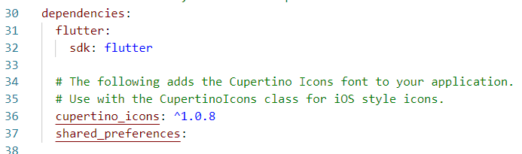

ĐẠI HỌC ĐÀ NẴNG
TRƯỜNG ĐẠI HỌC BÁCH KHOA
2. Trình bày về app demo
Thêm thư viện vào pubspec.yaml
Để sử dụng SharedPreferences thì ta phải import package vào trong file code. Ví dụ:

Slide 16
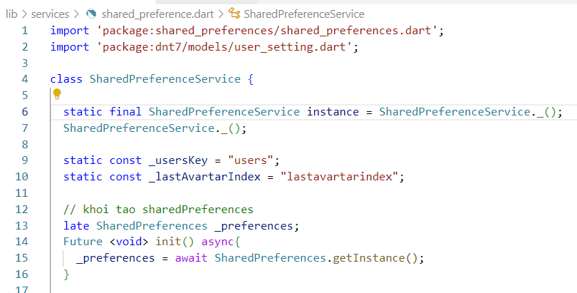
ĐẠI HỌC ĐÀ NẴNG
TRƯỜNG ĐẠI HỌC BÁCH KHOA
2. Trình bày về app demo
Tạo class SharedPreferences để quản lý dữ liệu, đọc, ghi và cập nhật dữ liệu
Khi người dùng thay đổi cài đặt, các hàm addOrUpdateUsers, setSavedDarkMode,.. được gọi để cập nhật thay đổi. Các dữ liệu sẽ được lưu thành JSON trong bộ nhớ thiết bị nhờ class usersetting.

Slide 17
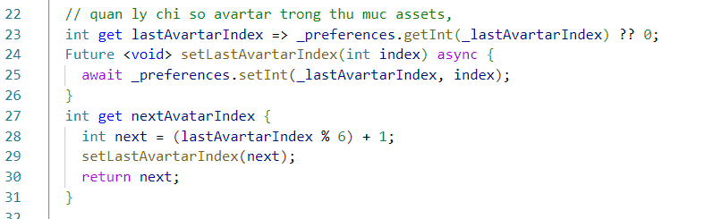
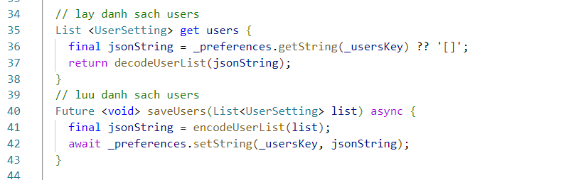
ĐẠI HỌC ĐÀ NẴNG
TRƯỜNG ĐẠI HỌC BÁCH KHOA
2. Trình bày về app demo
Tạo class SharedPreferences để quản lý dữ liệu, đọc, ghi và cập nhật dữ liệu
Khi người dùng thay đổi cài đặt, các hàm addOrUpdateUsers, setSavedDarkMode,.. được gọi để cập nhật thay đổi. Các dữ liệu sẽ được lưu thành JSON trong bộ nhớ thiết bị nhờ class usersetting.

Slide 18
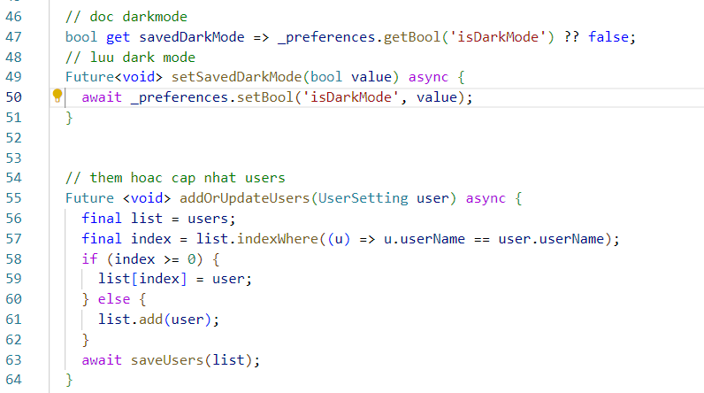
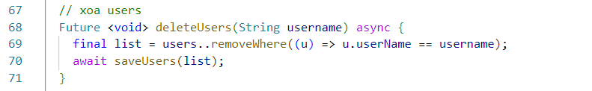
ĐẠI HỌC ĐÀ NẴNG
TRƯỜNG ĐẠI HỌC BÁCH KHOA
2. Trình bày về app demo
Tạo class SharedPreferences để quản lý dữ liệu, đọc, ghi và cập nhật dữ liệu
Khi người dùng thay đổi cài đặt, các hàm addOrUpdateUsers, setSavedDarkMode,.. được gọi để cập nhật thay đổi. Các dữ liệu sẽ được lưu thành JSON trong bộ nhớ thiết bị nhờ class usersetting.

Slide 19
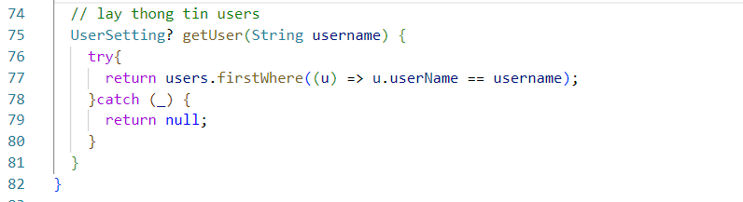
ĐẠI HỌC ĐÀ NẴNG
TRƯỜNG ĐẠI HỌC BÁCH KHOA
2. Trình bày về app demo
Tạo class SharedPreferences để quản lý dữ liệu, đọc, ghi và cập nhật dữ liệu
Khi người dùng thay đổi cài đặt, các hàm addOrUpdateUsers, setSavedDarkMode,.. được gọi để cập nhật thay đổi. Các dữ liệu sẽ được lưu thành JSON trong bộ nhớ thiết bị nhờ class usersetting.

Slide 20
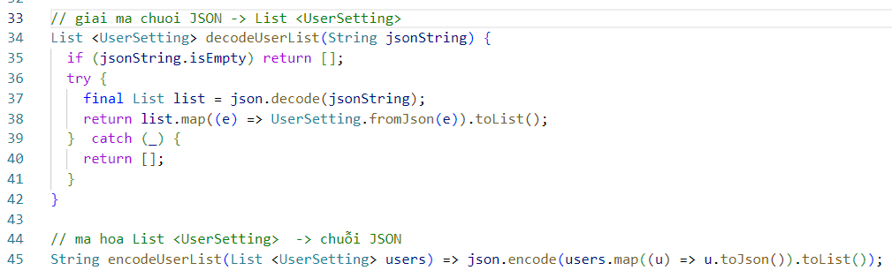
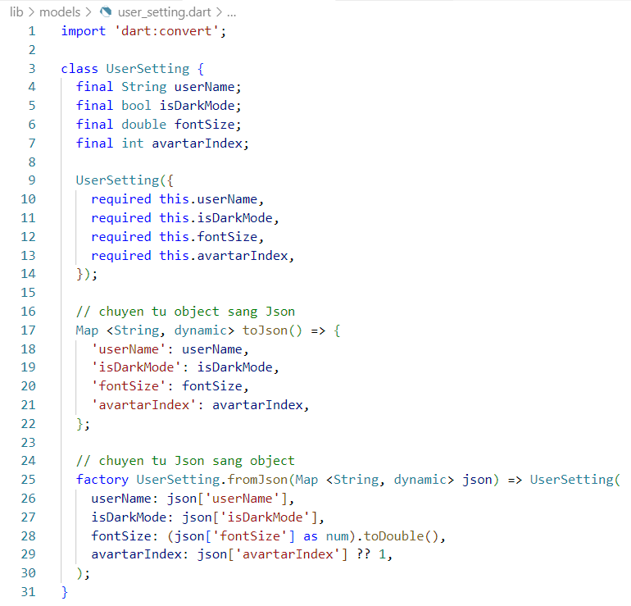
ĐẠI HỌC ĐÀ NẴNG
TRƯỜNG ĐẠI HỌC BÁCH KHOA
2. Trình bày về app demo
Class usersetting: là lớp mô tả thông tin cài đặt của 1 người dùng, nó đại diện cho 1 người dùng cụ thể và các cài đặt cá nhân của họ như theme, phông chữ, cỡ chữ …

Slide 21
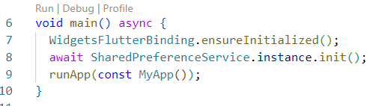
ĐẠI HỌC ĐÀ NẴNG
TRƯỜNG ĐẠI HỌC BÁCH KHOA
2. Trình bày về app demo
Trong hàm main() sẽ gọi await instance.init() một lần khi app chạy

Slide 22
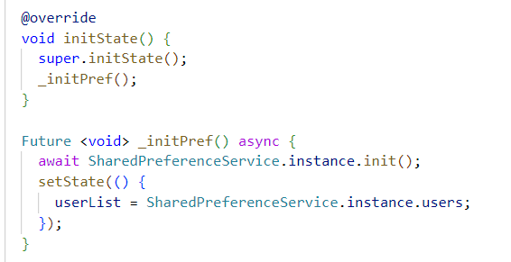
Mở kết nối với bộ nhớ SharedPreferences của thiết bị
ĐẠI HỌC ĐÀ NẴNG
TRƯỜNG ĐẠI HỌC BÁCH KHOA
2. Trình bày về app demo
Bắt đầu từ file get_started_page.dart, SharedPreferences được kết nối, lúc này chưa lưu gì mới, chỉ đọc lại dữ liệu cũ.
await … :Mở kết nối với bộ nhớ SharedPreferences của thiết bị.
userList … : Đọc danh sách người dùng đã từng lưu nếu có.

Slide 23
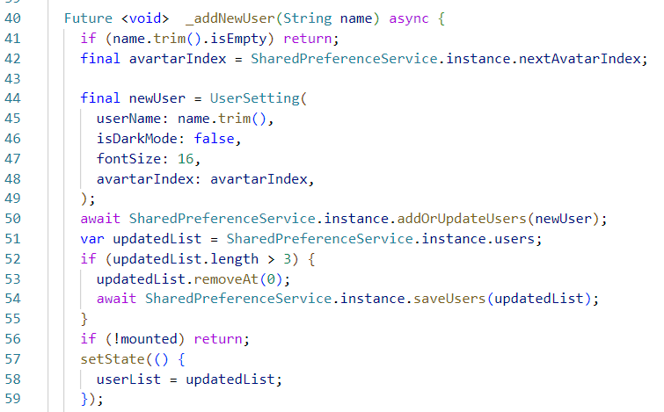
Mở kết nối với bộ nhớ SharedPreferences của thiết bị
ĐẠI HỌC ĐÀ NẴNG
TRƯỜNG ĐẠI HỌC BÁCH KHOA
2. Trình bày về app demo
Nhấn vào tạo tài khoản mới , hàm _addNewUser() được gọi để lưu người dùng mới vào SharedPreferences và nếu danh sách quá 3 thì sẽ xoá bớt và cập nhật lại danh sách đã lưu.

Slide 24
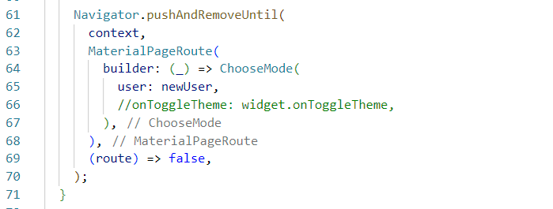
Mở kết nối với bộ nhớ SharedPreferences của thiết bị
ĐẠI HỌC ĐÀ NẴNG
TRƯỜNG ĐẠI HỌC BÁCH KHOA
2. Trình bày về app demo
Sau khi lưu xong sẽ chuyển hướng qua màn chọn Mode sáng/tối.

Slide 25
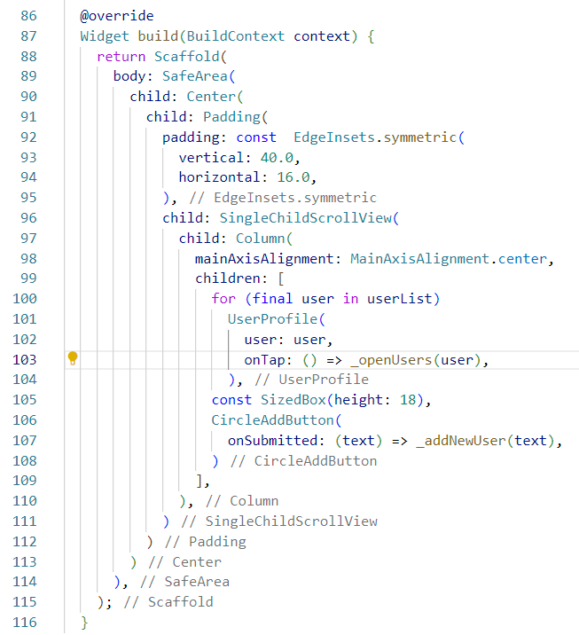
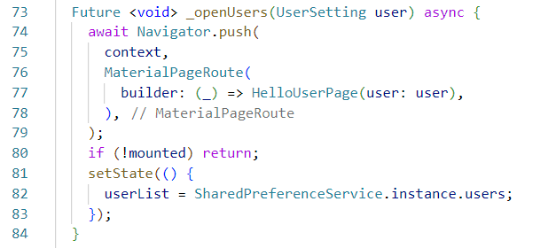
Mở kết nối với bộ nhớ SharedPreferences của thiết bị
ĐẠI HỌC ĐÀ NẴNG
TRƯỜNG ĐẠI HỌC BÁCH KHOA
2. Trình bày về app demo
Nếu có user trước đó rồi thì sẽ chuyển thẳng sang màn hình của file HelloUserPage.dart

Slide 26
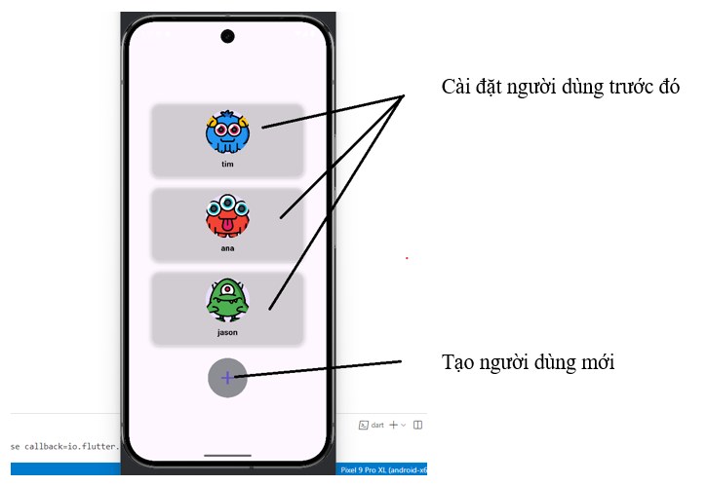
Mở kết nối với bộ nhớ SharedPreferences của thiết bị
ĐẠI HỌC ĐÀ NẴNG
TRƯỜNG ĐẠI HỌC BÁCH KHOA
2. Trình bày về app demo

Slide 27
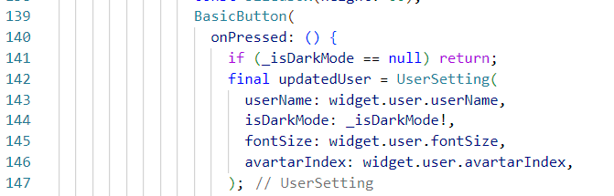
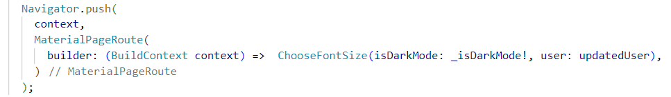
Mở kết nối với bộ nhớ SharedPreferences của thiết bị
ĐẠI HỌC ĐÀ NẴNG
TRƯỜNG ĐẠI HỌC BÁCH KHOA
2. Trình bày về app demo
Đến với trang chọn mode sáng/tối, khi chọn Light hoặc Dark rồi bấm Continue, chương trình chỉ tạo ra một object mới của UserSetting có trạng thái isDarkMode.
Sau đó chuyển qua trang chọn kích cỡ chữ bằng Navigator.push

Slide 28
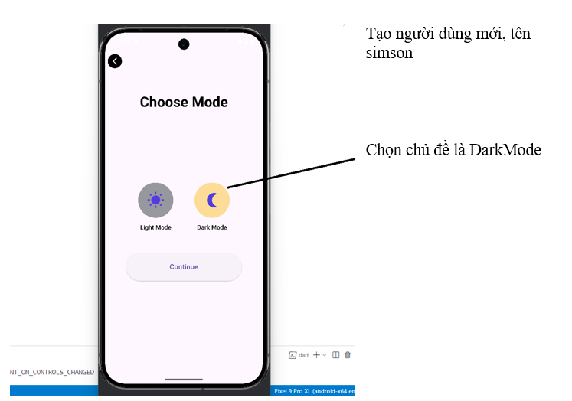
Mở kết nối với bộ nhớ SharedPreferences của thiết bị
ĐẠI HỌC ĐÀ NẴNG
TRƯỜNG ĐẠI HỌC BÁCH KHOA
2. Trình bày về app demo

Slide 29
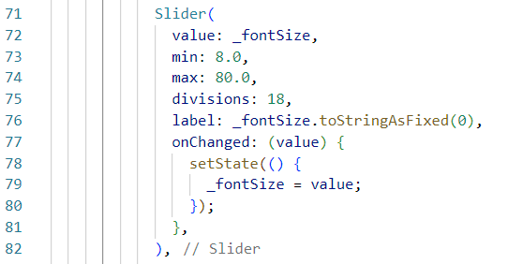
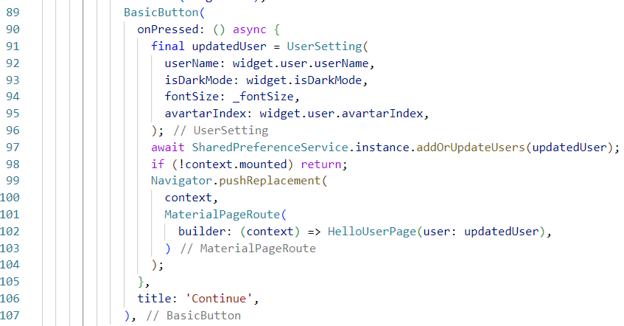
Mở kết nối với bộ nhớ SharedPreferences của thiết bị
ĐẠI HỌC ĐÀ NẴNG
TRƯỜNG ĐẠI HỌC BÁCH KHOA
2. Trình bày về app demo
Kéo thanh trượt để chọn kích cỡ chữ theo mong muốn và nhấn nút “Continue” thì hàm updatedUser() lấy username từ trang đầu tiên, mode chọn từ trang trước và fontsize người dùng chọn từ thanh trượt ở trang hiện tại, ghi dữ liệu mới vào SharedPreferences.

Slide 30
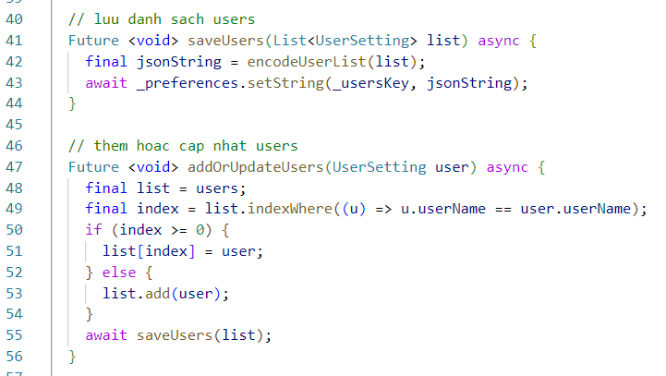
Mở kết nối với bộ nhớ SharedPreferences của thiết bị
ĐẠI HỌC ĐÀ NẴNG
TRƯỜNG ĐẠI HỌC BÁCH KHOA
2. Trình bày về app demo
Hàm addOrUpdateUsers (tạo trong class SharedPreferences) sẽ làm trung gian giúp cập nhật một user mới mà không làm mất dữ liệu của user khác,
addOrUpdateUsers () -> saveUsers()

Slide 31
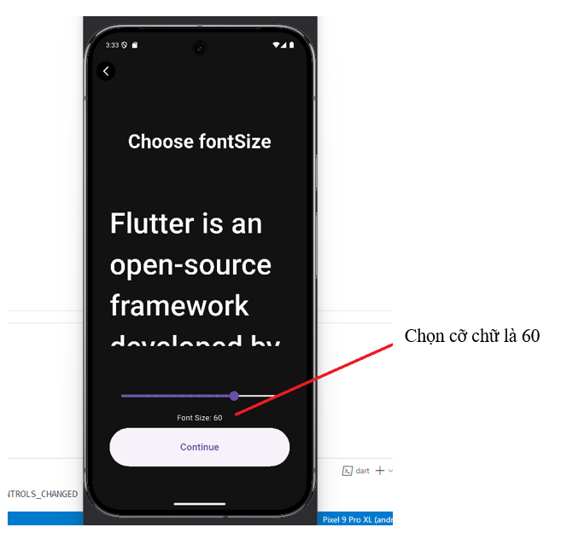
Mở kết nối với bộ nhớ SharedPreferences của thiết bị
ĐẠI HỌC ĐÀ NẴNG
TRƯỜNG ĐẠI HỌC BÁCH KHOA
2. Trình bày về app demo

Slide 32
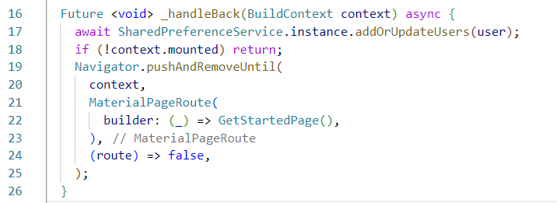
Mở kết nối với bộ nhớ SharedPreferences của thiết bị
ĐẠI HỌC ĐÀ NẴNG
TRƯỜNG ĐẠI HỌC BÁCH KHOA
2. Trình bày về app demo
Đến với màn hình chào người dùng được tạo bởi class HelloUserPage. Ở màn hình này ta sẽ biết được người dùng chọn mode sáng hay tối, kích cỡ chữ như thế nào và cũng là nơi xử lý lưu dữ liệu cuối cùng khi người dùng quay lại trang đầu tiên.

Slide 33
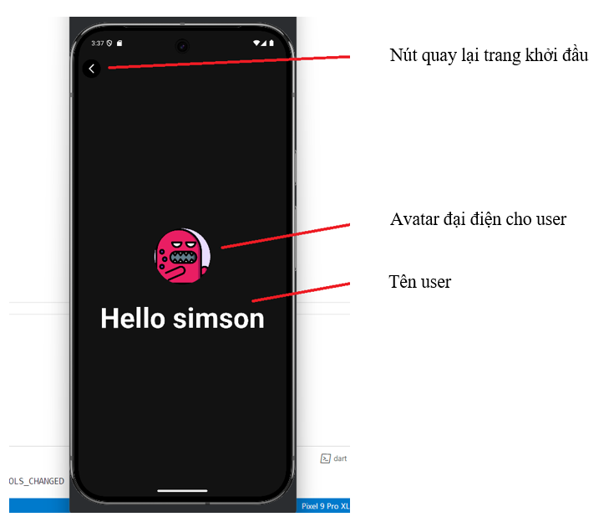
Mở kết nối với bộ nhớ SharedPreferences của thiết bị
ĐẠI HỌC ĐÀ NẴNG
TRƯỜNG ĐẠI HỌC BÁCH KHOA
2. Trình bày về app demo
Đến với màn hình chào người dùng được tạo bởi class HelloUserPage. Ở màn hình này ta sẽ biết được người dùng chọn mode sáng hay tối, kích cỡ chữ như thế nào và cũng là nơi xử lý lưu dữ liệu cuối cùng khi người dùng quay lại trang đầu tiên.

Slide 34
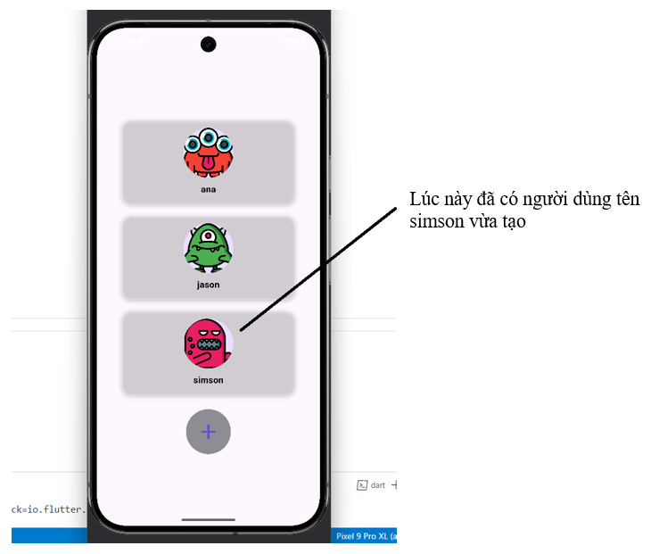
Mở kết nối với bộ nhớ SharedPreferences của thiết bị
ĐẠI HỌC ĐÀ NẴNG
TRƯỜNG ĐẠI HỌC BÁCH KHOA
2. Trình bày về app demo
Khi quay trở lại trang đầu, lúc này sẽ có thêm user mới, nếu muốn có thể chọn vào user đã được tạo trước đó hoặc có thể tạo user khác tuỳ vào nhu cầu người dùng

Slide 35
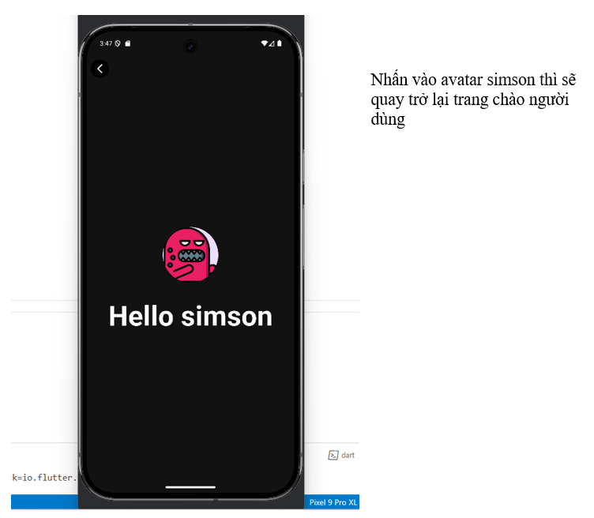
Mở kết nối với bộ nhớ SharedPreferences của thiết bị
ĐẠI HỌC ĐÀ NẴNG
TRƯỜNG ĐẠI HỌC BÁCH KHOA
2. Trình bày về app demo
Khi quay trở lại trang đầu, lúc này sẽ có thêm user mới, nếu muốn có thể chọn vào user đã được tạo trước đó hoặc có thể tạo user khác tuỳ vào nhu cầu người dùng

Slide 36
ĐẠI HỌC ĐÀ NẴNG
TRƯỜNG ĐẠI HỌC BÁCH KHOA
3. Các phương thức phương lưu trử phổ biến khác trong Flutter
Tiêu chí | SharedPreferences | File Storage | SQLite/sqflite | Cloud Storage /Firebase
Kiểu dữ liệu lưu được | Key-Value đơn giản (int,double, bool, String,List<String>) | Bất kỳ(tập tin văn bản JSON,hình ảnh,...) | Dữ liệu có cấu trúc (bảng,quan hệ) | Dữ liệu mọi loại (tập tin,JSON,ảnh,...)
Cấu trúc lưu trữ | Key-Value (dictionary nhỏ) | File trong bộ nhớ thiết bị | Cơ sở dữ liệu SQL | Máy chủ (Cloud)
Dung lượng | Nhỏ(~ vài MB) | Vừa(phụ thuộc bộ nhớ máy) | Lớn (tối ưu cho hàng ngàn bản ghi) | Không giới hạn (theo gói Clooud)
Tốc độ truy cập | Nhanh | Trung bình | Nhanh | Phụ thuộc mạng
Phạm vi sử dụng | Lưu cấu hình cài đặt người dùng | Lưu file,tài liệu,JSON confis | Lưu danh sách sản phẩm,người dùng.. | Lưu dữ liệu chia sẻ nhiều thiết bị
Bảo mật | Thấp (file có thể đọc nếu root máy) | Trung bình (tùy mã hóa) | Khá cao | Rất cao
Yêu cầu mạng | Không cần | Không cần | Không cần | Cần Internet
Thư viện | Shared_preferences | Path_provider, Dart:io | Spflite,drift | Firebase_storage, Cloud_firestore
Dùng khi | Lưu cài đặt,token đăng nhập, theme,.. | Lưu file,JSON cấu hình | Lưu dữ liệu ứng dụng lớn | Lưu dữ liệu đồng bộ, chia sẻ cloud

Slide 37
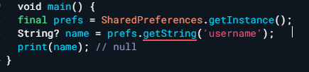
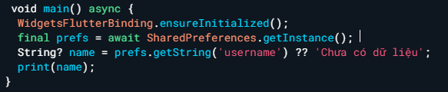
5. Các lỗi thường gặp khi sử dụng SharedPreferences
ĐẠI HỌC ĐÀ NẴNG
TRƯỜNG ĐẠI HỌC BÁCH KHOA
4.Xử lý lỗi và best practices
a. Các lỗi thường gặp khi sử dụng SharedPreferences
TH1: Null khi đọc dữ liệu
Cách khắc phục:

Slide 38
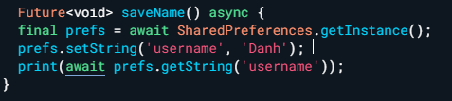
5. Các lỗi thường gặp khi sử dụng SharedPreferences
ĐẠI HỌC ĐÀ NẴNG
TRƯỜNG ĐẠI HỌC BÁCH KHOA
a. Các lỗi thường gặp khi sử dụng SharedPreferences
TH2: Không cập nhật được kết quả mới
Cách khắc phục:

Slide 39
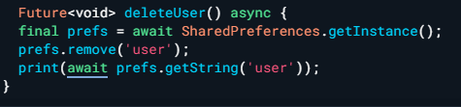
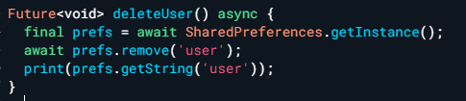
5. Các lỗi thường gặp khi sử dụng SharedPreferences
ĐẠI HỌC ĐÀ NẴNG
TRƯỜNG ĐẠI HỌC BÁCH KHOA
a. Các lỗi thường gặp khi sử dụng SharedPreferences
TH3: Không xóa được dữ liệu
Cách khắc phục:

Slide 40
5. Các lỗi thường gặp khi sử dụng SharedPreferences
ĐẠI HỌC ĐÀ NẴNG
TRƯỜNG ĐẠI HỌC BÁCH KHOA
a. Các lỗi thường gặp khi sử dụng SharedPreferences
Một số lỗi khác như:
- Không hoạt động trên Web / Desktop
Lưu JSON dài bằng SharedPreferences
Lỗi kiểu dữ liệu không khớp…

Slide 41
5. Các lỗi thường gặp khi sử dụng SharedPreferences
ĐẠI HỌC ĐÀ NẴNG
TRƯỜNG ĐẠI HỌC BÁCH KHOA
b. Best practices
- BestPractices: Cách làm đúng, hiệu quả và bền vững nhất.:
Giảm lỗi
Dễ bảo trì
Dễ mở rộng ứng dụng
Giúp code chạy nhanh, an toàn và rõ ràng hơn

Slide 42
5. Các lỗi thường gặp khi sử dụng SharedPreferences
ĐẠI HỌC ĐÀ NẴNG
TRƯỜNG ĐẠI HỌC BÁCH KHOA
b. Best Practices
- Best Practices khi dùng SharedPreferences
Best Practices | Giải thích/ lợi ích
Dùng Singleton hoặc lớp helper | Tránh lặp lại code khởi tạo SharedPreferences ở nhiều nơi.
Luôn dung await khi đọc/ghi/xóa dữ liệu | Vì các hàm của SharedPreferences là async, nên nếu không await có thể xảy ra lỗi hoặc dữ liệu cũ.
Xác định rõ kiểu dữ liệu khi lưu (bool,int,double,string,stringList) | Tránh lỗi kiểu dữ liệu không khớp.
Đặt Key có cấu trúc rõ ràng | Ví dụ: “user_token”,”theme_mode”,”is_logged_in”
Không lưu dữ liệu nhạy cảm (mật khẩu, token bảo mật cao) | Vì SharedPreferences không mã hóa. Hãy dùng Flutter_secure_storage cho dữ liệu nhạy cảm.
Kiểm tra null khi đọc dữ liệu | Tránh crash khi key chưa tồn tại.
Dọn dẹp (remove/clear) khi đăng xuất hoặc reset app | Giúp tránh lỗi lưu dữ liệu cũ của người dung trước.
Không lạm dụng SharedPreferences để lưu những dữ liệu lớn hay danh sách phức tạp | Chỉ dung cho cài đặt cấu hình không dung như database.
Test kỹ luồng khởi tạo (intiState/FutureBuilder) | Vì SharedPreferences cần thời gian load trước khi dung.

Slide 43
ĐẠI HỌC ĐÀ NẴNG
TRƯỜNG ĐẠI HỌC BÁCH KHOA
c. Tổng kết
SharedPreferences là lựa chọn tối ưu nhất cho việc lưu trữ dữ liệu nhẹ và cấu
hình người dùng trong Flutter. Khi kết hợp với cách viết code chuẩn và tuân thủ
Best Practices, ứng dụng sẽ: Hoạt động ổn định hơn,dễ mở rộng và bảo trì, mang
lại trải nghiệm người dùng nhất quán qua nhiều lần sử dụng.

Slide 44
ĐẠI HỌC ĐÀ NẴNG
TRƯỜNG ĐẠI HỌC BÁCH KHOA
Đề tài: SharedPreferences trong Flutter
Lưu trữ dữ liệu đơn giản
Nguồn tham khảo:
SharedPreferences Flutter : https://pub.dev/packages/shared_preferences
Youtube: How to Store and Retrieve Data Using Shared Preference in Flutter Application? - Full Tutorial
Github: afonsocraposo/save-sharedpreferences
Github: JohannesMilke/user_profile_shared_preferences_example
Github: nirmalnyure1/sharedPreferences-in-flutter

